Slide 1


UBND PHƯƠNG VIỆT HƯNG
TRƯỜNG MN HOA HƯỚNG DƯƠNG
LĨNH VỰC PHÁT TRIỂN NHẬN THỨC
KHÁM PHÁ KHOA HỌC
BÉ NGỒI XE AN TOÀN
LỚP MẪU GIÁO BÉ C1

Slide 2













1. Ổn định tổ chức

Slide 3



2. Phương pháp hình thức tổ chức

Slide 4
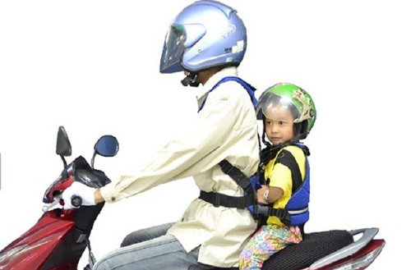

Slide 5
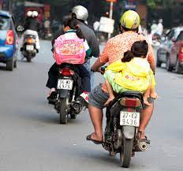
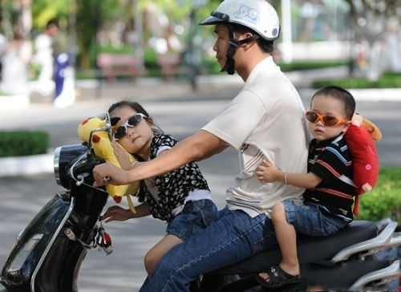
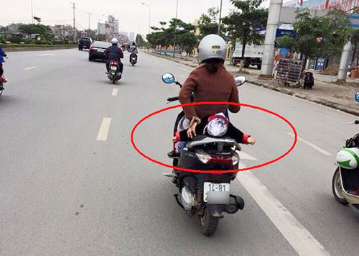
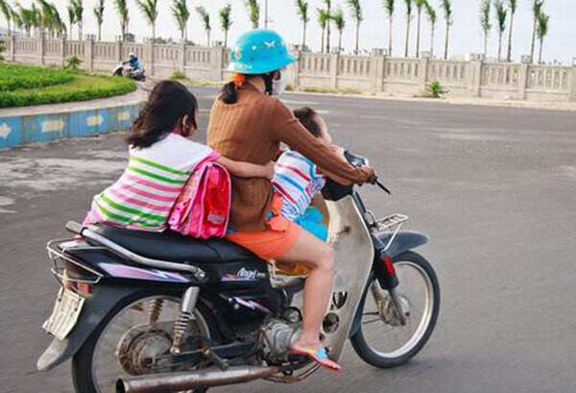

Slide 6
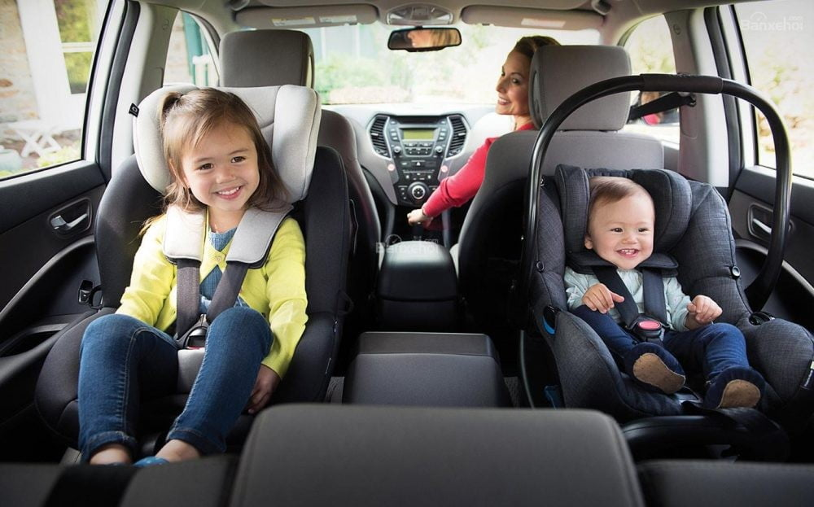

Slide 7
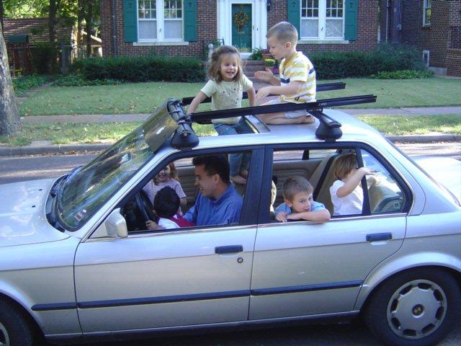

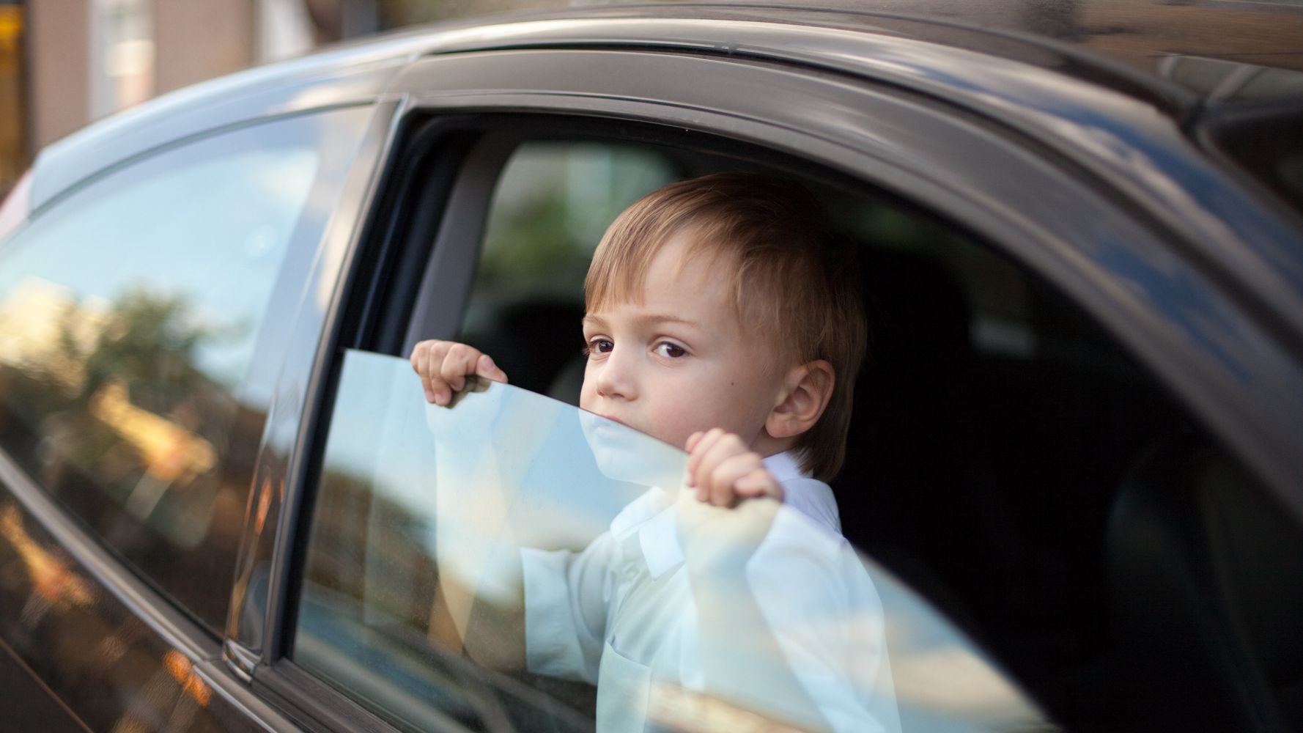

Slide 8












TRò chƠi
TÌM HÀNH ĐỘNG ĐÚNG SAI

